Slide 1
День Конституции РФ (12 декабря)
Составитель :учитель начальных классов
Блинова Светлана Александровна

Slide 2
Что мы Родиной зовём? Дом, где мы с тобой живём, И берёзки, вдоль которых Рядом с мамой мы идём. Что мы Родиной зовём? Поле с тонким колоском, Наши праздники и песни, Тёплый вечер за окном. Что мы Родиной зовём? Всё, что в сердце бережём, И под небом синим-синим Флаг России над Кремлём.

Slide 3
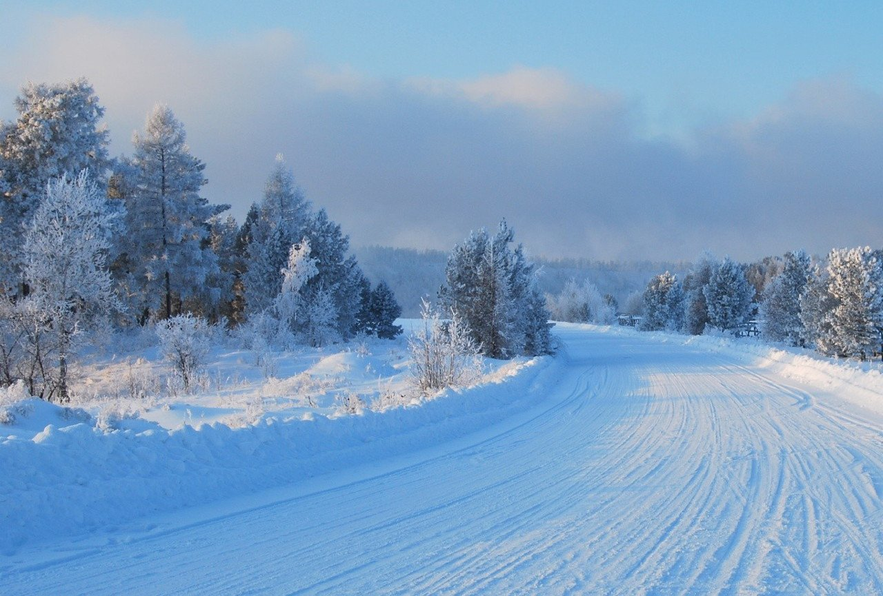
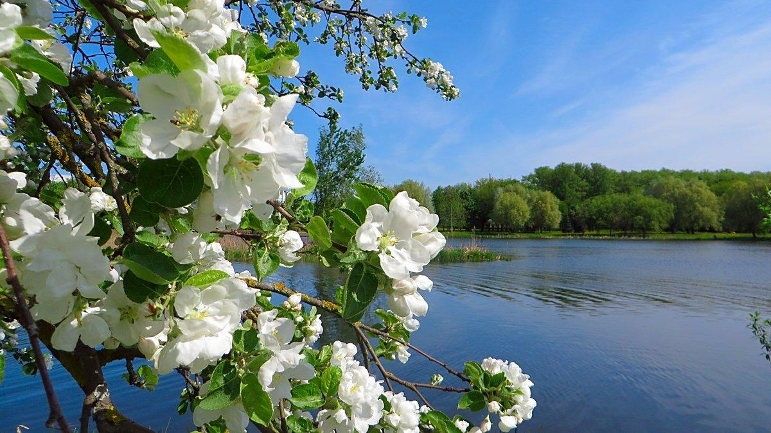
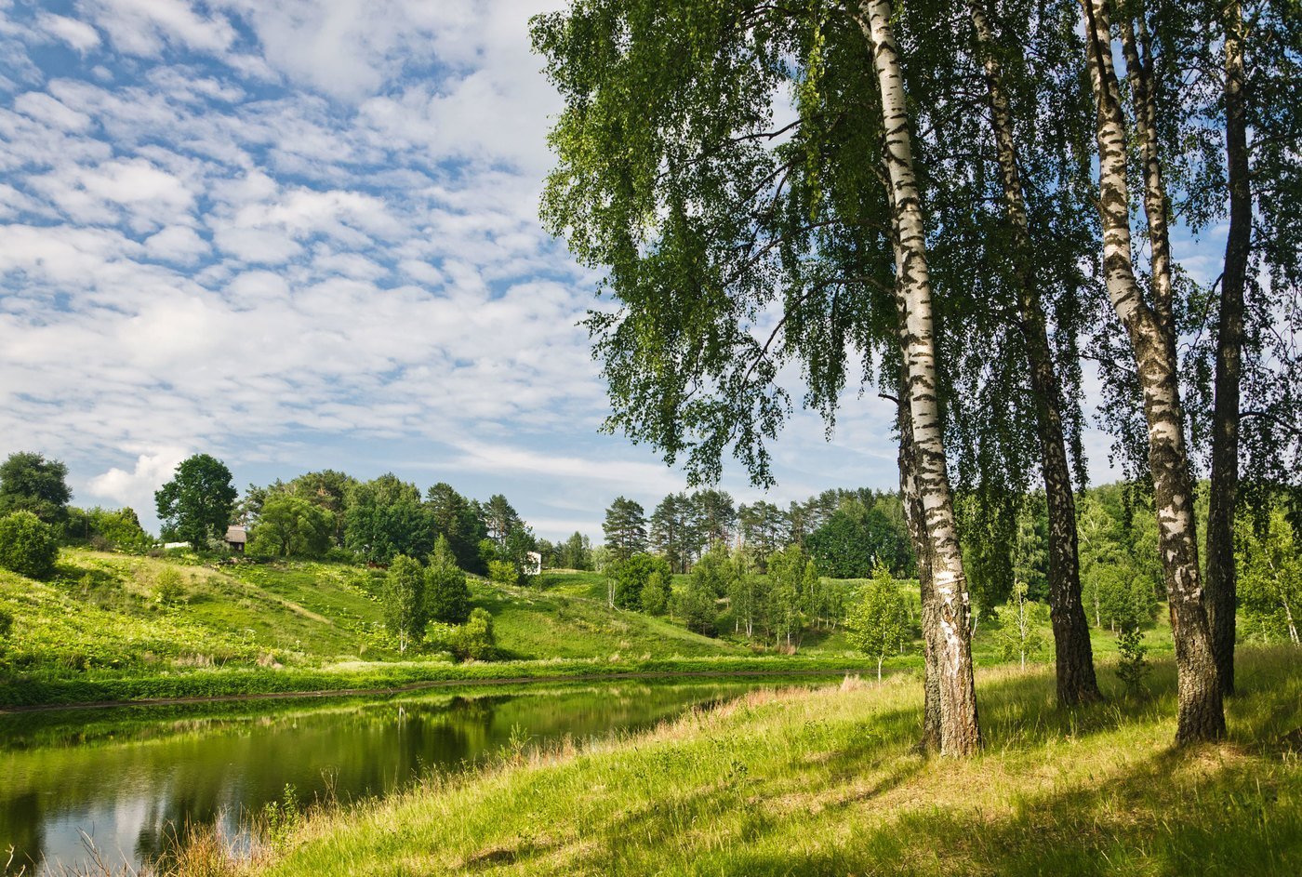
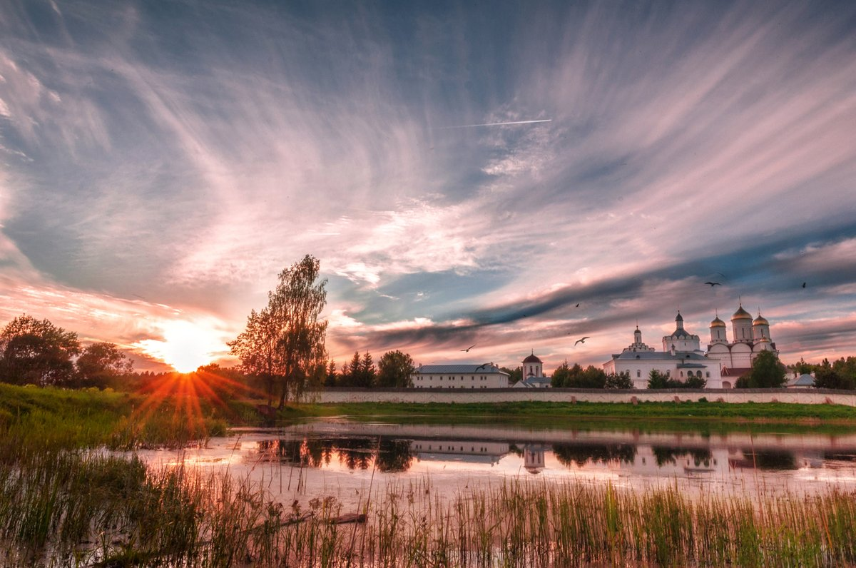

Slide 4
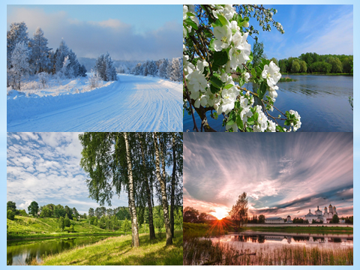

Slide 5
После выборов президента в 2000 г. депутаты приняли решение утвердить гимн(торжественная песня) России на сл. Михалкова и муз. Александрова.

Slide 6
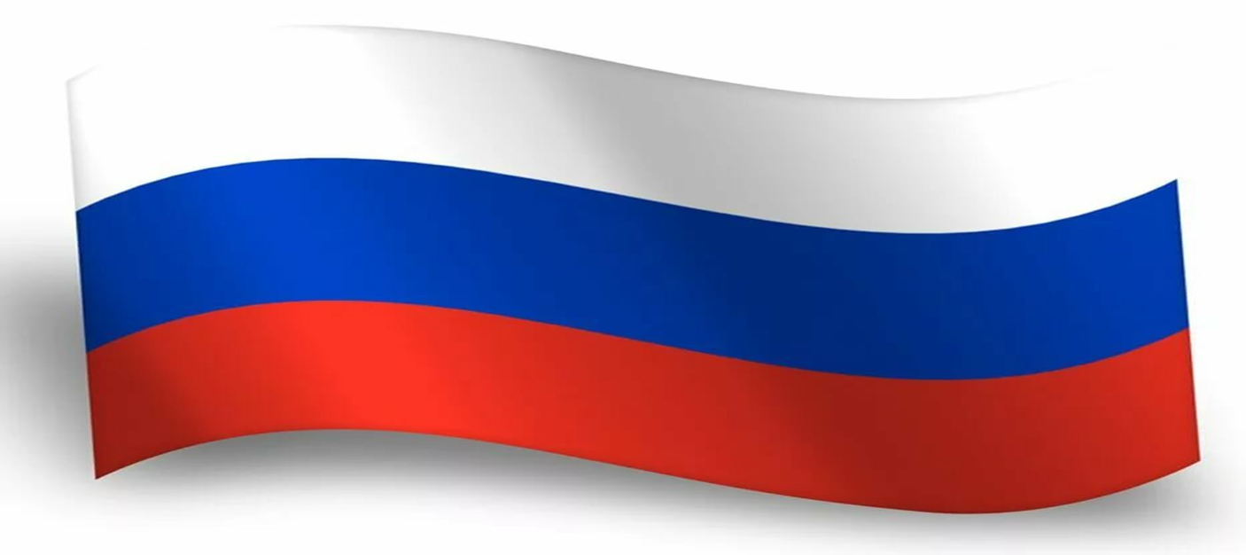
Флаг-это прикрепленное к древку полотнище определенного цвета или несколько цветов.
В далёком 1705 году по приказу царя Петра I все корабли стали выходить в море под бело-сине-красным флагом. Этот флаг признано считать единым флагом всей России.Почему для флага России выбраны именно эти цвета?

Slide 8
Герб(эмблема государства)

Slide 9
Российские символы олицетворяют красоту и справедливость, победу добра над злом. Величие русского народа, его силу, мощь и в тоже время, простоту и открытость.

Slide 10
ГРАЖДАНЕ
Каждый из нас является гражданином нашей великой страны.

Slide 11
Все права и обязанности гражданина определены в главном документе нашего государства – Конституции России.

Slide 12
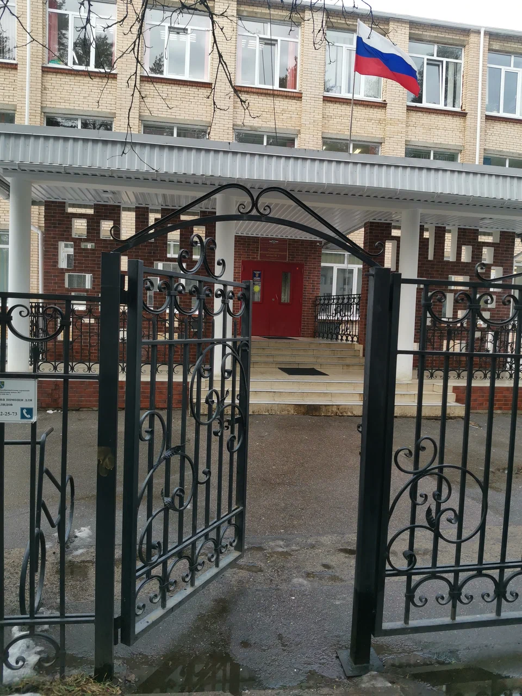
Большую часть своего времени мы проводим в школе. Школа наш второй дом.

Slide 13
Главными документами, которые устанавливают правила поведения в школе, права и обязанности её учеников являются: Закон Российской Федерации «Об образовании», Устав школы, локальные нормативные акты (например, «Правила внутреннего распорядка», приказы директора и другие документы).

Slide 14
Вы должны знать свои права и обязанности и соблюдать законы Российской Федерации. Всегда интересуйтесь тем, что происходит в нашей стране, не будьте безучастны к ее истории. Так же соблюдайте Устав нашей школы.

Slide 15
Спасибо за внимание!

